Slide 1
IL RIENTRO A SCUOLA
Regole pratiche da seguire per iniziare in sicurezza l’anno
scolastico 2020/2021
VADEMECUM PER GLI STUDENTI

Slide 2
Basta aule vuote !!!

Slide 4
I CONTROLLI DA FARE A CASA
La tua temperatura corporea va controllata ogni mattina prima di uscire di casa. Se è superiore ai 37,5⁰c non puoi recarti a scuola.
Assicurati di non avere sintomi respiratori e/o influenzali. Se non ti senti in buone condizioni di salute non puoi recarti a scuola.
Se hai avuto contatto con un caso di CoVid-19 non puoi recarti a scuola. Segui scrupolosamente le indicazioni relative alla quarantena.
In questi casi si potrà chiedere alla scuola di attivare una didattica in modalità a distanza

Slide 5
I CONTATTI
La segreteria deve conoscere quali persone contattare nel caso tu non ti senta bene durante la tua presenza a scuola: nomi e cognomi di genitori, numeri di telefono fissi o cellulari AGGIORNATI, indirizzi di luoghi di lavoro e ulteriori informazioni utili per un rapido contatto.

Slide 6
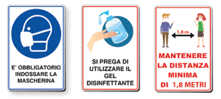
LE PRECAUZIONI DA PRENDERE A SCUOLA
Quando sei a scuola ricordati sempre di:
Lavare e disinfettare le mani con frequenza
Mantenere la distanza fisica dagli altri studenti
Indossare sempre la mascherina quando non sei al tuo banco
Evitare la condivisione di oggetti con altri studenti, ad esempio: bottiglie di acqua, cibo, dispositivi elettronici, libri e strumenti di scrittura, ecc.
Utilizzare i servizi igienici come indicato (massimo 3 alla volta)
Non lasciare nulla negli armadi di classe
Se ti togli al banco al mascherina, riponila in un sacchetto apposta

Slide 7
L’INGRESSO A SCUOLA
Evita assembramenti prima di entrare a scuola
Utilizza sempre l’ingresso che verrà assegnato alla
tua classe, raggiungendola il prima possibile
Mantieni sempre il distanziamento di almeno un metro dai tuoi compagni
Indossa sempre la mascherina negli spazi comuni

Slide 8
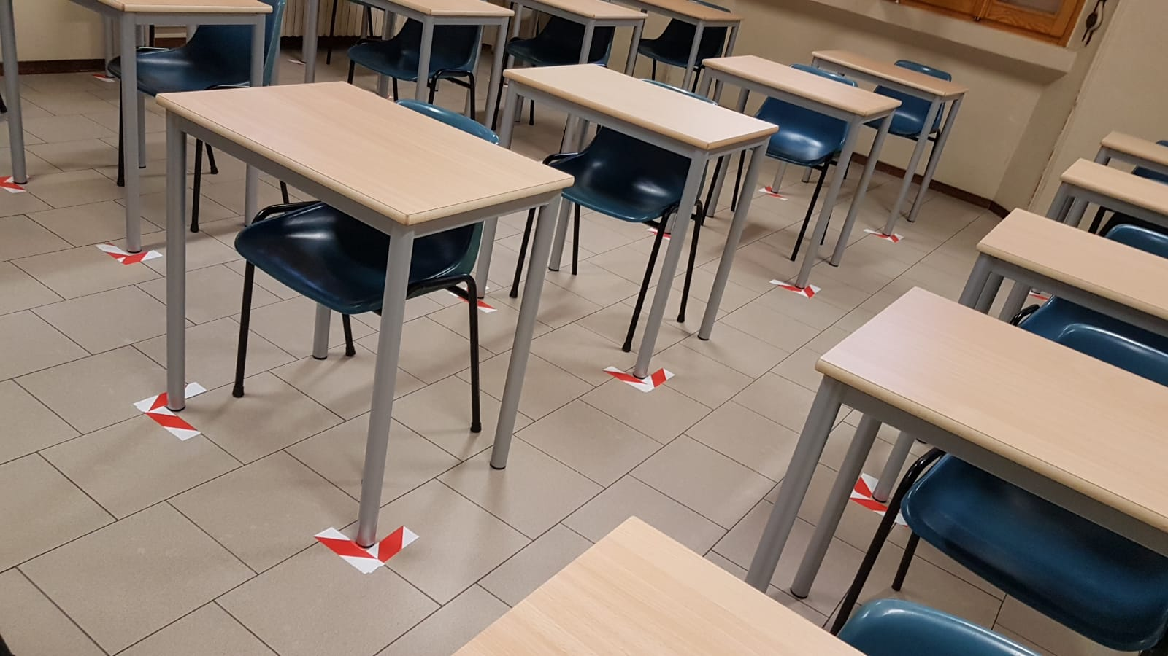
IL COMPORTAMENTO IN AULA
Sanifica sempre le mani con il gel disinfettante prima
dell’ingresso in aula e indossa la mascherina
I banchi devono essere distanziati seguendo la segnaletica disposta sul pavimento.
Non spostare il banco dalla sua posizione.
Riponi sempre lo zaino a terra sotto il banco
Evita la condivisione di oggetti con gli altri studenti
Indossa sempre la mascherina quando lasci il tuo posto
Siedi sempre al banco che ti verrà assegnato
Riponi il cappotto o la giacca sulla spalliera della tua sedia
L’aula deve essere adeguatamente arieggiata

Slide 9
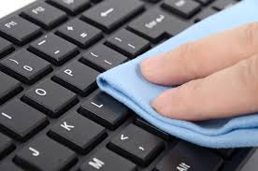
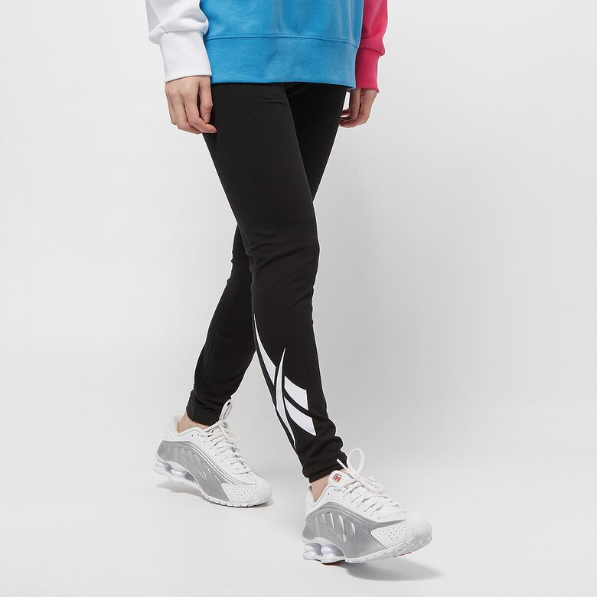
LE PRECAUZIONI NEI LABORATORI e I N PALESTRA
Assicurati sempre che tastiere e mouse del pc in uso siano stati opportunamente igienizzati
Assicurati sempre che gli attrezzi della palestra in uso per l’attività siano stati opportunamente igienizzati
Segui sempre scrupolosamente le indicazioni sul distanziamento durante l’attività fisica ( 2 metri di distanza)
Ricordati che per le ore di lezione dedicate a scienze motorie devi venire già a scuola con l’abbigliamento sportivo adatto indossato, ad eccezione delle scarpe (gli spogliatoi della palestra non potranno essere utilizzati).

Slide 10
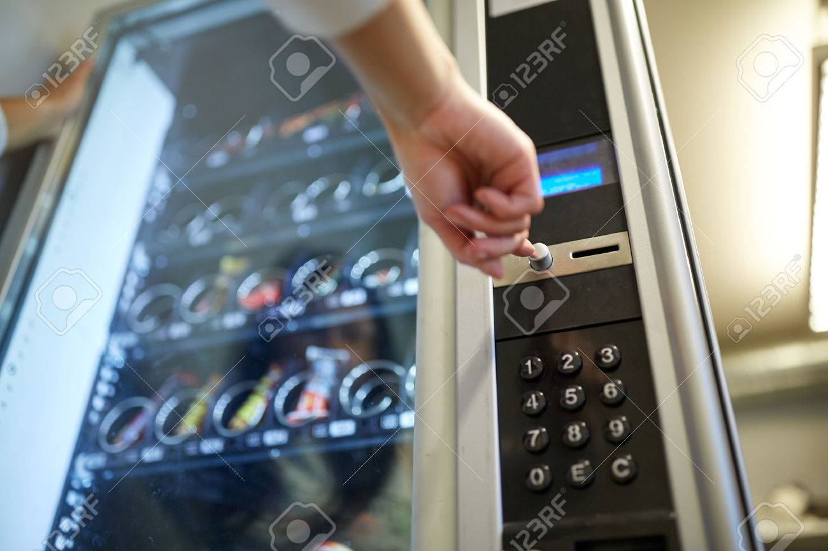
L’INTERVALLO
Si possono consumare cibi e bevande solamente seduti al proprio posto
L’accesso ai distributori automatici di cibo e bevande è consentito rispettando il distanziamento e con mascherina indossata.
Ci si potrà recare in bagno durante le ore di lezione, uno alla volta, aspettando il proprio turno ed evitando assembramenti; nei bagni non possono stare più di 3 persone per volta.
Attendi il tuo turno al di qua della linea a pavimento.
Se possibile, verranno utilizzati durante l’intervallo anche gli
spazi all’aperto garantendo l’opportuno distanziamento

Slide 11
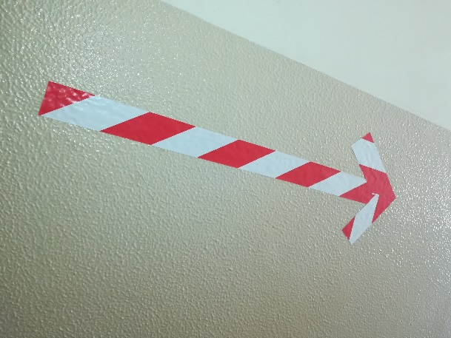
SPOSTAMENTI DALL’AULA AL LABORATORIO INFORMATICA
Uscire dalla propria classe in modo ordinato e seguire la segnaletica
Indossare sempre la mascherina prima di uscire e mantenere la distanza di sicurezza
Entrare subito nel laboratorio, igienizzare le mani e occupare la propria postazione
Sanificare la tastiera con il detergente a disposizione e un panno pulito prima di iniziare

Slide 12
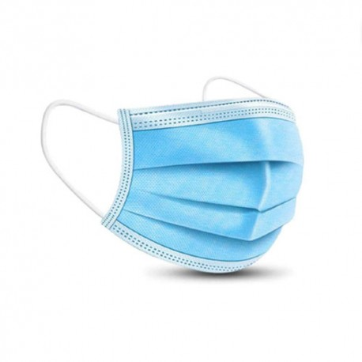
PERCHE’ SONO COSI’ IMPORTANTI L’USO DELLA MASCHERINA E IL DISTANZIAMENTO
La mascherina chirurgica , se indossata correttamente nei luoghi chiusi e mantenendo la distanza di sicurezza di un metro, permette di proteggere sia noi che gli altri dal rischio di contrarre il VIRUS
L’uso della mascherina è obbligatorio durante qualsiasi spostamento dal proprio banco, nei corridoi, nei bagni e negli spazi comuni dell’Istituto, nelle fasi di ingresso e di uscita.

Slide 13
LA MASCHERINA E’ UN DPI
La mascherina è un Dispositivo di Protezione Individuale
Ricorda di tenere a casa una scorta di mascherine per il
ricambio necessario
Nel caso di dimenticanza, chiedi alla scuola di fornirtene una
Porta una custodia per riporre la mascherina mentre mangi
Ricorda di togliere e mettere la mascherina toccando solo
i lacci

Slide 14
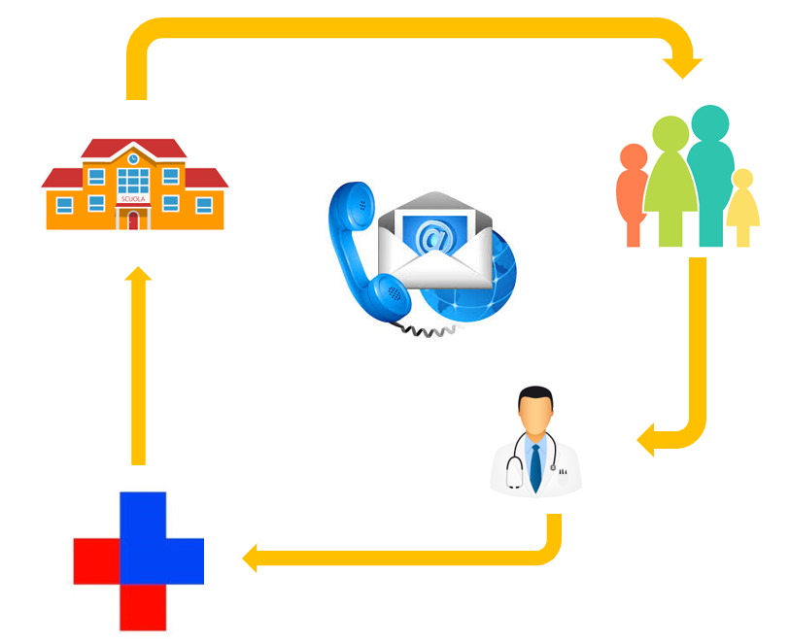
IN CASO DI FEBBRE, TOSSE O ALTRI SINTOMI A SCUOLA : COSA FARE?
Segnala tempestivamente alla tutor se ti senti sintomi influenzali
Indossa subito la mascherina
Verrai accompagnato in un apposito locale al primo piano dove aspetterai insieme alla tutor l’arrivo di un genitore che ti verrà a prendere
I tuoi genitori dovranno informare subitoil tuo medico di base che darà le opportune indicazioni.
Si potrà se necessario chiedere alla scuola di attivare una didattica in modalità a distanza

Slide 15
RISPETTARE IL REGOLAMENTO
Ricorda che violando il Regolamento sulle norme di sicurezza sarai soggetto a una sanzione disciplinare e/o pecuniaria perché aumenti le probabilità di diffusione del VIRUS tra compagni e personale del CFP

Slide 16
NOTA BENE
Le disposizioni contenute nel presente documento, potrebbero subire variazioni e/o integrazioni relative ad eventuali sviluppi epidemiologici, attraverso indicazioni a cura degli Enti Istituzionali competenti

